Slide 1
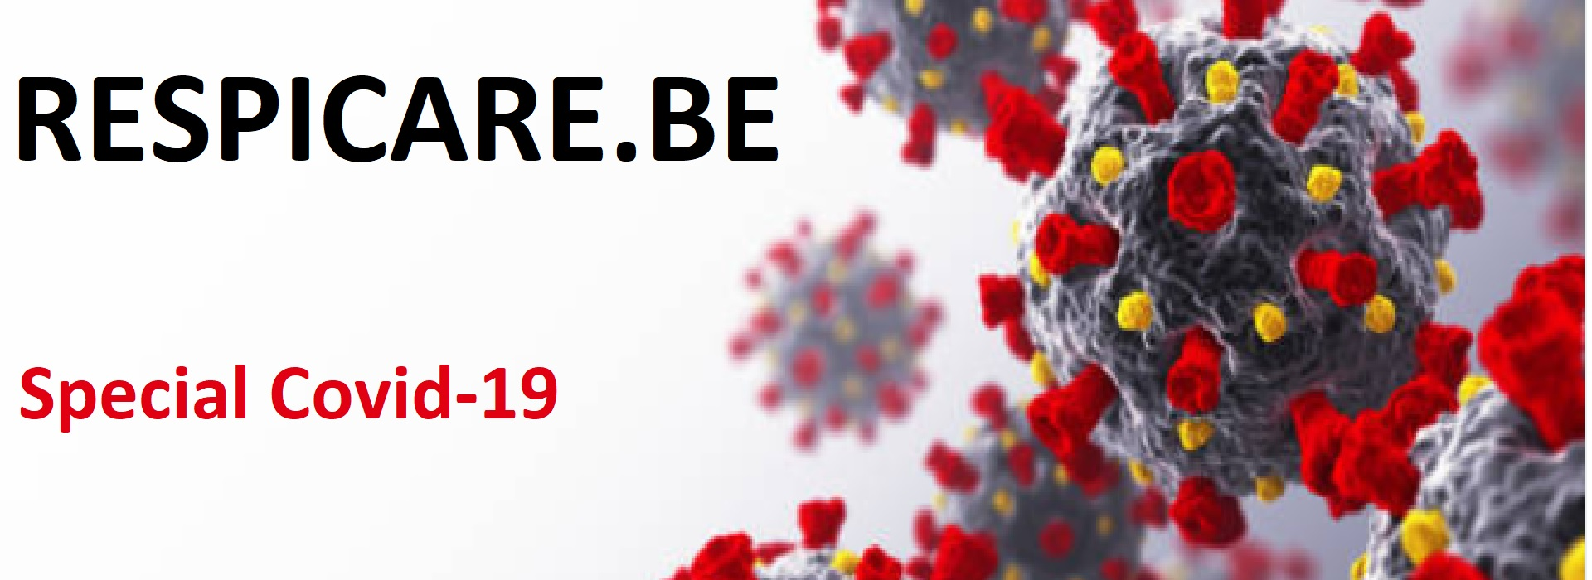
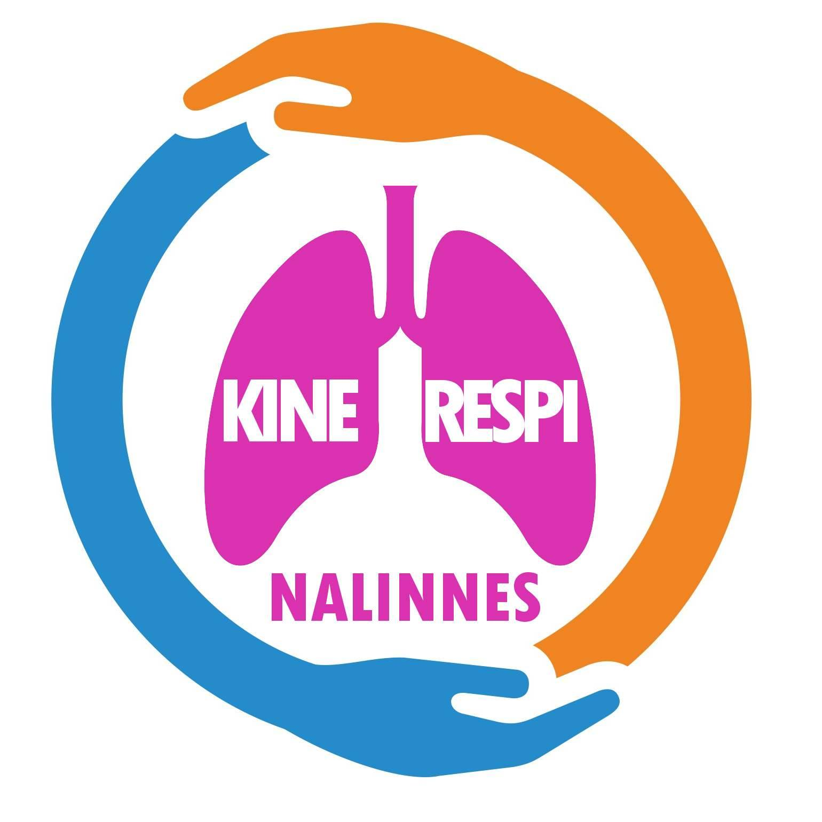
Comprendre l’usage des masques

Slide 2
Les différents types de masques
1) Les masques 3 plis.
2) Les masques ffp1, ffp2, ffp3
3) Les masques équivalents.
4) Les masques avec cartouches.
5) Les masques avec filtres ventilés.
6) Les autres…

Slide 3
Les masques 3 plis:
Un masque chirurgical ou masque à trois plis est un masque porté pour empêcher les germes présents dans les voies respiratoires de sortir et de provoquer une contamination.
Il n’est pas prévu pour se protéger mais pour protéger les autres.

Slide 4
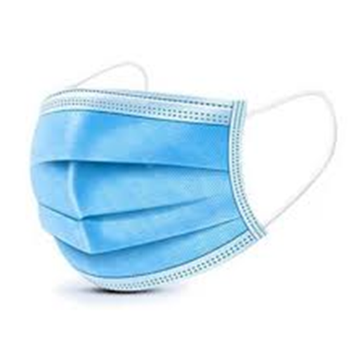
Les masques 3 plis:

Slide 5
Les masques FFPx
FFP 1 : Il s'agit du masque le moins filtrant des trois.
Pourcentage de filtration d'aérosols : 80 % au minimum.
Pourcentage de fuite vers l'intérieur : 22 % au maximum.
Il est cependant supérieur au masque 3 plis.
FFP 2: Il reste le meilleur rapport efficacité prix.
Pourcentage de filtration d'aérosols : 94 % au minimum.
Pourcentage de fuite vers l'intérieur : 8 % au maximum.

Slide 6
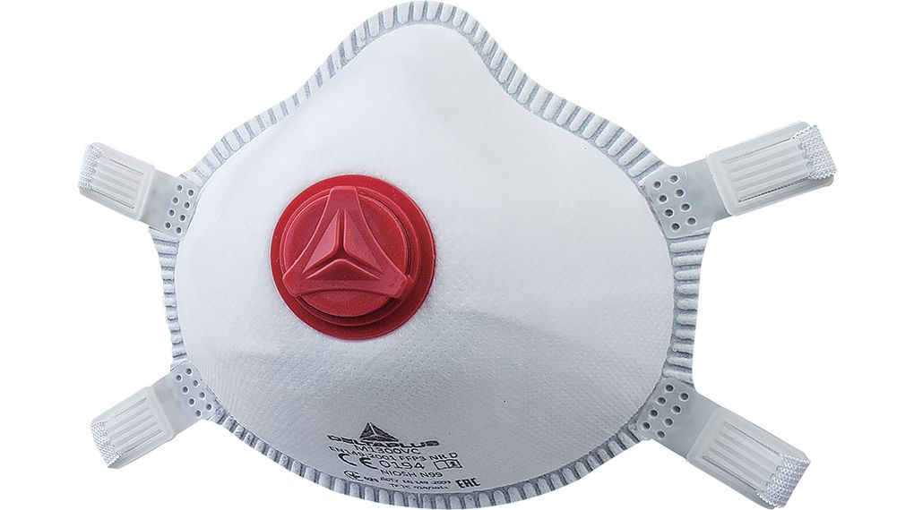
Les masques FFPx
FFP 3: Efficace mais difficile a se procurer er le plus onéreux
Pourcentage de filtration d'aérosols : 99 % au minimum.
Pourcentage de fuite vers l'intérieur : 2 % au maximum.

Slide 7
Les masques FFPx : attention au résistances
FFP1 : pour une inspiration à 30 l/min, la résistance est inférieure à 0,6 mbar, à 95 l/min inférieure à 2,1 mbar ; pour une expiration à 160 l/min, la résistance est inférieure à 3,0 mbar.
FFP2 : pour une inspiration à 30 l/min, la résistance est inférieure 0,7 mbar, à 95 l/min inférieure à 2,4 mbar ; pour une expiration à 160 l/min, la résistance est inférieure à 3,0 mbar .
FFP3 : pour une inspiration à 30 l/min, la résistance est inférieure à 1 mbar, à 95 l/min inférieure à 3 mbar ; pour une expiration à 160 l/min, la résistance est inférieure à 3,0 mbar.

Slide 8
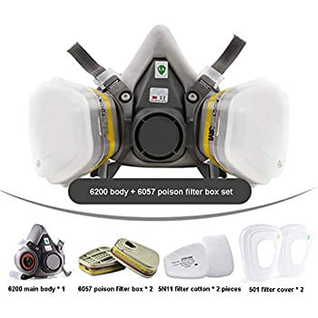
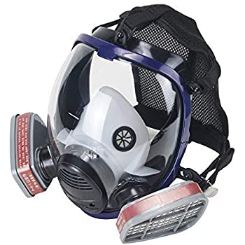
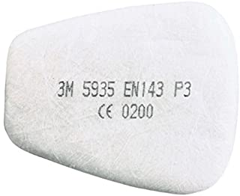
Les masques P2 & P3
P 2 & P3 Efficace pour les personnes exposées (soignants).
Pourcentage de filtration d'aérosols :
94% au minimum pour le P2.
99,5 % au minimum pour le P3.
Ils sont moins résistifs et disposent d’une longue durée de vie.
Ils disposent parfois d’une protection faciale!

Slide 9
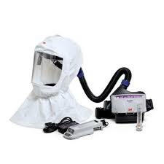
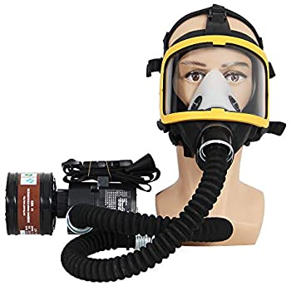
Les masques & cagoules ventilées
Très bonne protection avec l’avantage de la ventilation intégrée.
Moins de résistance.
Plus de fraicheur.

Slide 10
Les masques FFP2 et equivalents
Source: https://multimedia.3m.com/mws/media/1803521O/comparison-of-ffp2-kn95-and-n95-and-other-respirators-french.pdf

Slide 11
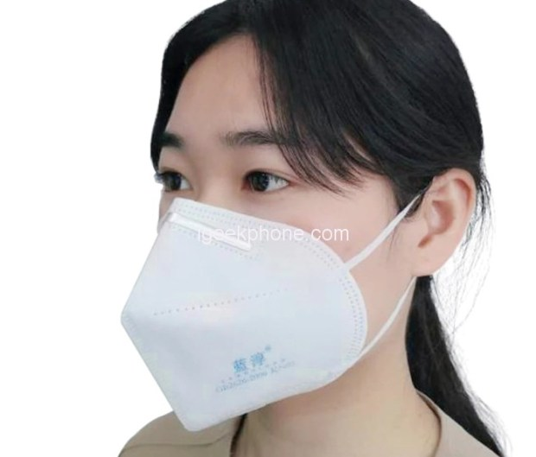
Plus simplement vous pouvez aussi utiliser contre le coronavirus
FFP2/N95/KN95/KF94 // P2
FFP3/N99/KN99 // P3

Slide 12
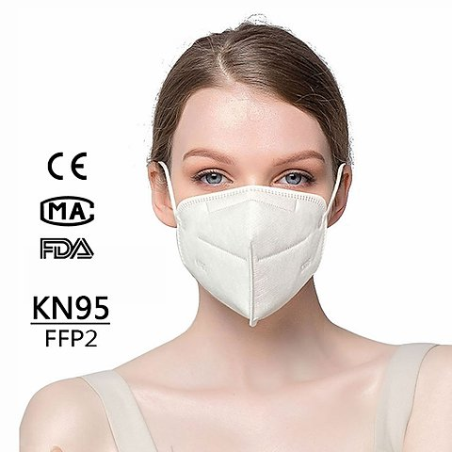
Avec ou sans valve

Slide 13
Avec ou sans valve
Avantages:
Moins de chaleur
Plus grand confort
Meilleure gestion de l’humidité interne
Inconvénient:
La valve est une source de perte de filtration si le porteur est contaminé
Sans valve durant inspiration
Avec valve durant inspiration
Sans valve durant expiration
Avec valve durant expiration
Source: https://www.3mbelgique.be/3M/fr_BE/safety-bnl/3m-aura-disposable-respirators/breathing/

Slide 14
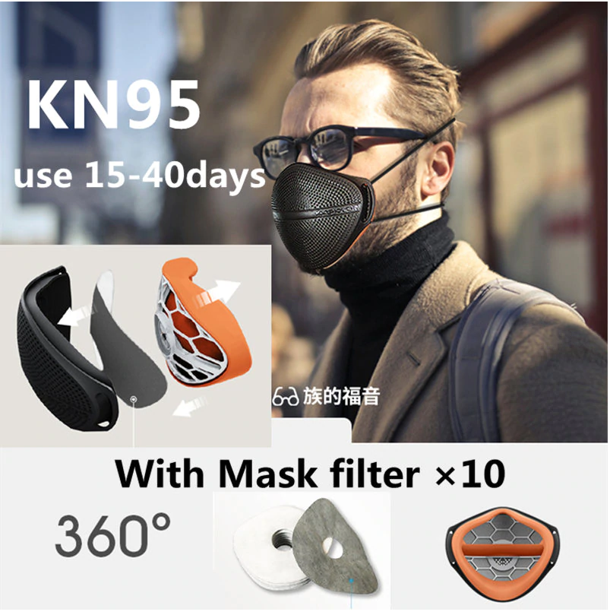
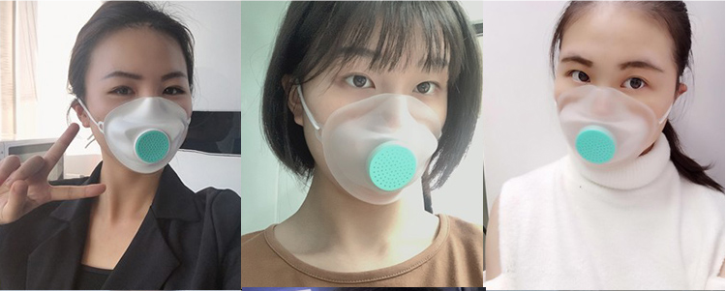
Attention aux variantes!
Ces masques ont une forme standard, ils sont plutôt dessiné pour une morphologie asiatique. Ils ne conviennent pas à tous les individus.

Slide 15
Barbes et moustaches
L’ensemble du masque doit être en contact avec la peau!

Slide 16
Prenez soins de vous Vereecke A.
Une grande partie du matériel peut-être trouvé sur https://fr.aliexpress.com/

